Slide 1
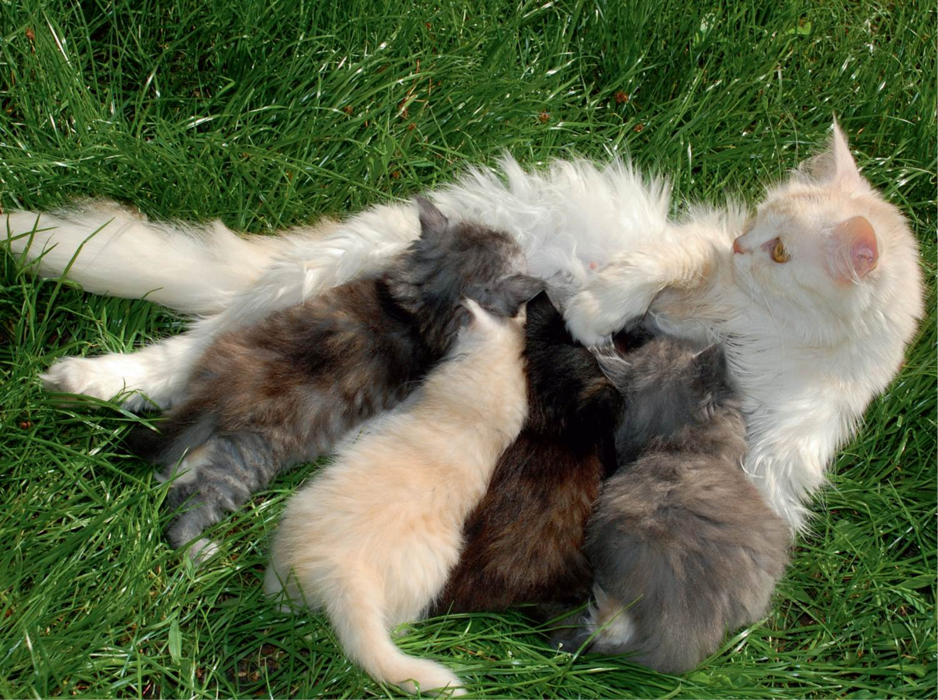
5.
ÜNİTE
HAYVANLARDA
ÜREME, BÜYÜME VE GELİŞME

Slide 2
Doğada yaşayan canlıların doğmasını, büyümesini, gelişmesini, üremesini ve ölmesini kapsayan sürece, hayat döngüsü denir. Hayat döngüsü, üreme ile başlar.
Canlıların nesillerini devam ettirmesi için kendilerine benzer yapılar oluşturmasına üreme denir. Üreme, canlıların ortak özelliklerinden biridir. Etrafımıza baktığımızda pek çok canlı görürüz ama bu canlıların birçoğunun nasıl yavru meydana getirdiğini bilemeyiz. Bu bölümde hayvanların nasıl ürediklerini inceleyeceksiniz.

Slide 4
Hayvanlar iki gruba ayrılır.
hayvanlar
omurgalılar
omurgasızlar

Slide 5
omurgalıhayvanlar
kuşlar
kurbağalar
memeliler
balıklar
sürüngenler

Slide 6
Omurgasız hayvanların pek çoğu eşeysiz ürerler. Omurgasız hayvanların bazılarında hem eşeyli hem de eşeysiz üreme görülür.

Slide 7
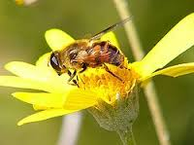

Slide 8
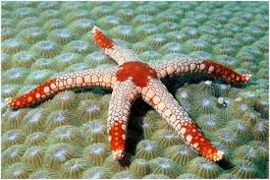
Deniz Yıldızı rejenerasyonla ürer.

Slide 9
Eşeyli Üreme
Omurgalı hayvanlar EŞEYLİ ÜRERLER. eşeyli üremede erkek ve dişi üreme hücrelerinin çekirdeklerinin kaynaşması olayına DÖLLENME adı verilir.

Slide 10
ÜREME HÜCRELERİ
1.Ünitede hücreyi tanımıştınız. Farklı görevleri yerine getiren farklı özellikte hücreler olduğunu öğrenmiştiniz. Bazı hücrelerin görevleri de canlıların üremesini sağlamaktır. Bu hücrelere üreme hücreleri (eşey hücreler) denir.

Slide 11
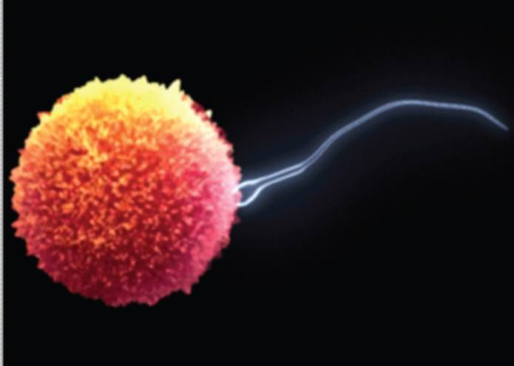
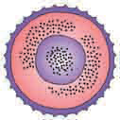
Eşeyli üreme, eşey (üreme) hücreleri ile olur. Eşey hücreleri,
dişi ve erkek canlılarda farklı yapıdadır. Erkek üreme
hücresine sperm dişi üreme hücresine yumurta denir.
Hayvanlarda sperm ve yumurtanın yapı özellikleri aşağıda gösterildiği gibidir.
sperm
yumurta

Slide 12
Eşeyli üreyen canlılarda iki tip döllenme görülür.

Slide 14
İç Döllenme
Dişinin vücudu içinde meydana gelen döllenmeye iç döllenme denir.
Sürüngen, kuş ve memelilerde görülür.

Slide 15
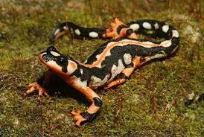
Kuşlar, sürüngenler ve memeliler iç döllenme yapar.

Slide 16
Dış Döllenme
Suda yaşayan canlılarda görülür. Sperm ve yumurtalar, dış ortama bırakılarak döllenme sağlanır. Bu canlıların yumurta ve spermleri, suda yaşayan diğer canlılar için besin kaynağı olduğundan ve dış ortamda, üreme hücrelerinin döllenme için karşılaşma şansları az olduğundan bu canlılarda çok fazla sayıda üreme hücresi üretilir.

Slide 17
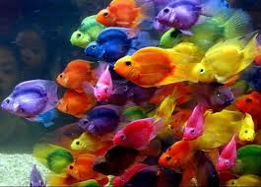
Balıklar ve Kurbağalar dış döllenme yaparlar.

Slide 18
Kuşlarda Üreme
Dişi kuşun vücudundaki yumurtalar, erkek kuş tarafından döllenir. Döllenen yumurta dişinin vücudundan sert kabuklu bir şekilde dışarı atılır. Yavru, gelişimini yumurta içerisinde tamamlayarak bir canlıya dönüşür.
Yavru kuşlar, yumurtadan çıktıktan sonra tek başına beslenemez. Anneleri tarafından bir süre beslenir ve bakımları yapılır

Slide 19
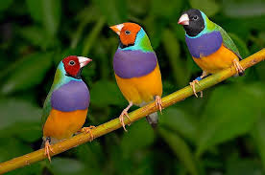

Slide 20
Balıklarda Üreme
Balıklarda dış döllenme görülür. Dişi ve erkek balıklar ürettikleri sperm ve yumurta hücrelerini suda belirli yerlere bırakırlar. Sperm ve yumurta hücrelerinin döllenmesi, döllenmiş yumurtaların ve yavruların oluşumu suda gerçekleşir. Nesillerinin devamı için çok sayıda üreme hücresi üretirler.
Balıklar yumurta içinde gelişimini tamamlayarak dışarı çıkar ve oluşan yavru ana canlıya benzer.
▪ Genellikle yavru bakımı görülmez.

Slide 21
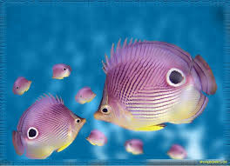

Slide 22
Sürüngenlerde Üreme
Sürüngenlerde iç döllenme görülür. Sperm ve yumurta hücreleri dişi canlının vücudunda birleşir. Dişi sürüngenin vücudunda yumurta oluşur. Sürüngenlerde döllenmiş yumurtalar dişi canlının vücudu dışına bırakılır fakat kuluçkaya yatma olayı görülmez. Yumurtadan çıkan yavrular besin ve barınma ihtiyaçlarını kendileri karşılar ve bu nedenle yavru bakımı görülmez. Sürüngenler, nesillerinin devamı için çok sayıda yumurta üretirler.
▪ Kertenkele, yılan, kaplumbağa, bukalemun ve timsah örnektir.

Slide 24
Kurbağalarda Üreme
Kurbağalarda dış döllenme görülür. Dişi ve erkek kurbağalar ürettikleri sperm ve yumurta hücrelerini suda belirli yerlere bırakırlar. Sperm ve yumurta hücrelerinin döllenmesi, döllenmiş yumurtaların ve yavruların oluşumu suda gerçekleşir.
Yavru bakımı görülmez.
Gelişimleri sırasında başkalaşım geçirirler.

Slide 26
Kurbağalarda başkalaşım görülür.

Slide 27
Memelilerde Üreme
Memelilerde yumurta ve spermin birleşmesi dişi canlının vücudunda gerçekleşir yani iç döllenme görülür. Döllenme sonucu oluşan zigot gelişerek embriyoyu meydana getirir. Embriyo gebelik süresince gelişimini dişi canlının vücudunda tamamlar.
Doğumdan sonra anneler yavrularını süt ile besler. Memelilerde yavru bakımı görülür.

Slide 28
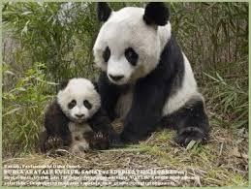

Slide 29
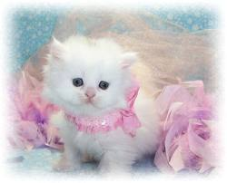

Slide 30
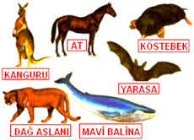

Slide 31
Canlı | Çoğalma şekli | Döllenme şekli | Embriyo gelişimi | Yavru bakımı
Kuşlar | yumurtayla | İç döllenme | Dış gelişim | görülür
Balıklar | yumurtayla | Dış döllenme | Dış gelişim | görülmez
Kurbağalar | yumurtayla | Dış döllenme | Dış gelişim | görülmez
Sürüngenler | yumurtayla | İç döllenme | Dış gelişim | görülmez
memeliler | doğurarak | İç döllenme | İç gelişim | görülür

